Slide 1
Pijnlijk been

Slide 2
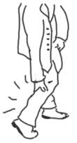
PAV = perifeer arterieel vaatlijden
Oorzaak: arteriosclerose (“slagaderverkalking”)
Klachten (afhankelijk van stadium):
Claudicatio intermittens
Koude, bleke benen
Nachtelijke pijn
Slecht genezende huidwonden aan voeten
Necrose/Gangreen

Slide 3
Onderzoek PAV
Lichamelijk onderzoek:
Inspectie van de huid van voeten en onderbenen
Voelen huidtemperatuur
Palpatie van de beenarteriën
EAI m.b.v. Doppleronderzoek
Angiografie

Slide 4
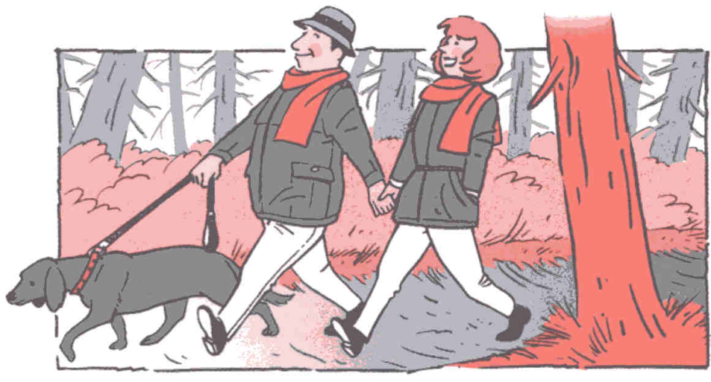
Therapie PAV
Stoppen met roken
Looptraining, hierdoor ontstaan collateralen
Trombocytenaggregatieremmers
acetylsalicylzuur of carbasalaatcalcium
Operatie: bypass

Slide 5
Arteriële embolie
Stolsel uit L. hartshelft of aorta schiet los
Klachten:
Acuut, wit, pijnlijk been
Snel opereren (binnen 4 uur) i.v.m. dreigend weefselversterf

Slide 6
Trombosebeen
Afsluiting van een diepe beenader door een bloedprop (trombus)
Oorzaken:
Bedrust (operatie, bevalling)
Pilgebruik
Diepe spataderen
Erfelijke stollingsafwijking
Klachten:
Rood, dik, warm, gezwollen been
Evt. lichte temperatuursverhoging

Slide 7
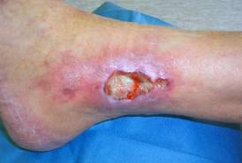
Trombosebeen
Onderzoek:
Bloedonderzoek: D-dimeer
Echo (Duplex)
Behandeling:
Antistolling (fraxiparine® s.c.; acenocoumarol oraal)
Compressietherapie (steunkousen)
Complicaties:
Longembolie
Kortademig
Pijn vastzittend aan ademhaling
Hoesten, evt. bloed ophoesten
Posttrombotisch syndroom
– kleppen in ader beschadigd
Ulcus cruris (“open been”)

Slide 8
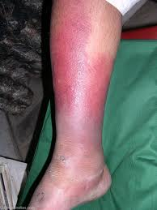
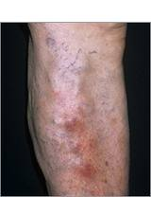
Andere oorzaken pijnlijk been
Zweepslag
Pijn, evt. zwelling, blauwe plek
Erysipelas
= wondroos
Lokale scherp begrensde roodheid, warm, gezwollen, pijnlijk, koorts
Tromboflebitis
Lokale roodheid en pijn
Erysipelas
Tromboflebitis

Slide 9
Huiswerk
Medische kennis: H. 3.2.3 en 3.7
Eigen spreekuur: H 2.8
Medische achtergronden bij Triage: H.11

